Slide 1
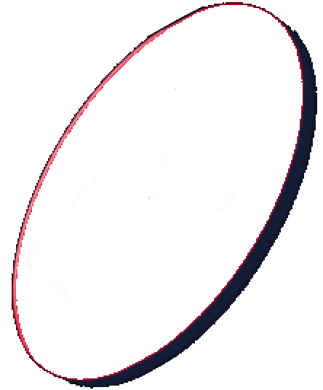

123 dixièmes
123 centièmes
123 millièmes
UNO
DécimO
UNO
DécimO
UNO
DécimO
123 dixièmes
123 centièmes
123 millièmes

Slide 2
12,3
1,23
0,123
UNO
DécimO
UNO
DécimO
UNO
DécimO
12,3
1,23
0,123

Slide 3
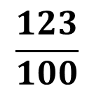
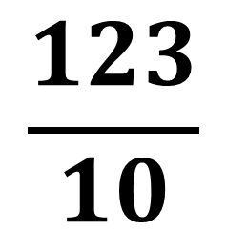
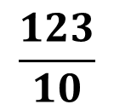
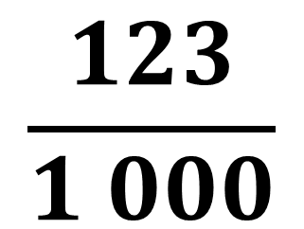
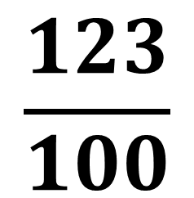
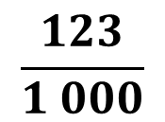
$$\frac{123}{10}$$
$$\frac{123}{100}$$
$$\frac{123}{1 000}$$
UNO
DécimO
UNO
DécimO
UNO
DécimO
$$\frac{123}{10}$$
$$\frac{123}{100}$$
$$\frac{123}{1 000}$$

Slide 4
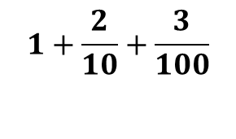
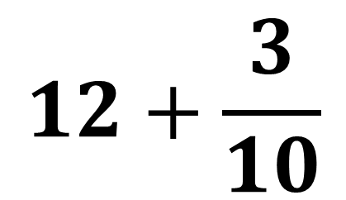
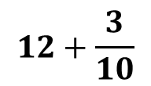
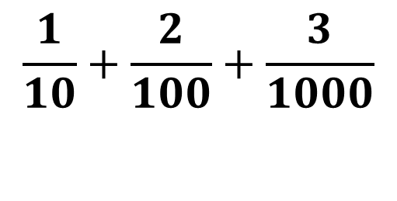
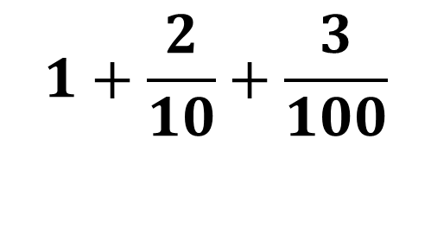
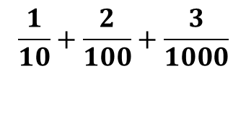
$$12+\frac{3}{10}$$
$$1+\frac{2}{10}+\frac{3}{100}$$
$$\frac{1}{10}+\frac{2}{100}+\frac{3}{1000}$$
UNO
DécimO
UNO
DécimO
UNO
DécimO
$$12+\frac{3}{10}$$
$$1+\frac{2}{10}+\frac{3}{100}$$
$$\frac{1}{10}+\frac{2}{100}+\frac{3}{1000}$$

Slide 5



UNO
DécimO
UNO
DécimO
UNO
DécimO

Slide 6



+4
+2
UNO
DécimO
UNO
DécimO
UNO
DécimO

Slide 7

+2
UNO
DécimO
UNO
DécimO
UNO
DécimO

Slide 8

+2
UNO
DécimO
UNO
DécimO
UNO
DécimO

